Slide 1

このセッションには音声が入っています。
スピーカーの音量に注意してください。
スライド画面は、自動送りされます。
停止する場合は、画面左下の ボタンを押してください。
準備ができたら画面をクリックして開始します。
このスライドに音声はありません

Slide 2
数行の DPC++ とインテル® oneMKL でフーリエ相関アルゴリズムを実装する
(29 分)
https://www.intel.com/content/www/us/en/developer/videos/implement-the-fourier-correlation-algorithm.html
Tech.Decoded
Henry A Gabb, PhD
インテル コーポレーション ソフトウェア＆先端技術部門
シニア主席エンジニア

Slide 3




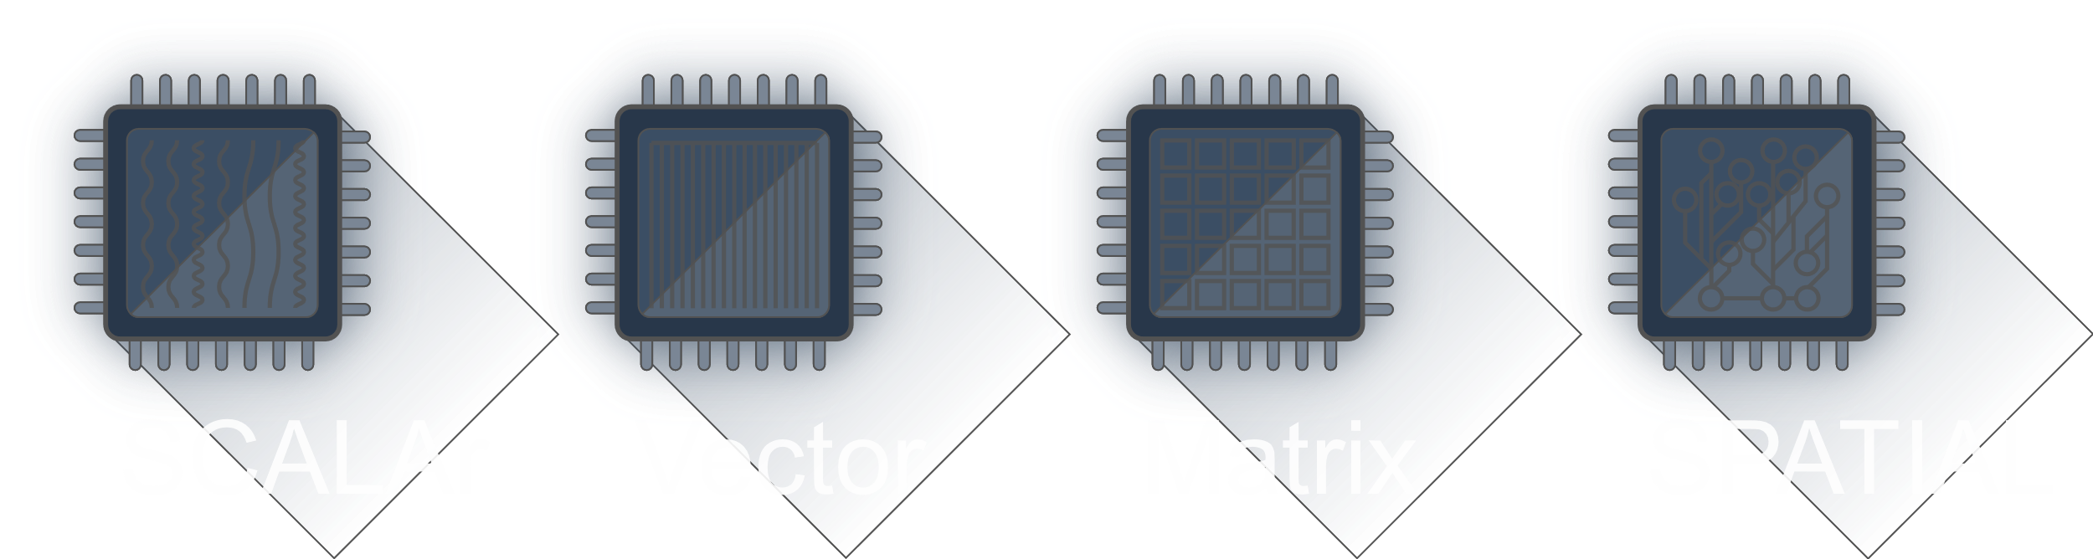
複数のアーキテクチャー向けプログラミングの課題
さまざまな専用のハードウェア向けに専門化したワークロードの増加
共通のプログラミング言語や API がない
プラットフォーム間で一貫性のないツールサポート
プラットフォームごとに独自のソフトウェア投資が必要
アプリケーション・ワークロード/多様なハードウェアが必要
スカラー
ベクトル
行列
空間
ミドルウェア/フレームワーク
言語とライブラリー
XPU
CPU
GPU
FPGA
その他

Slide 4
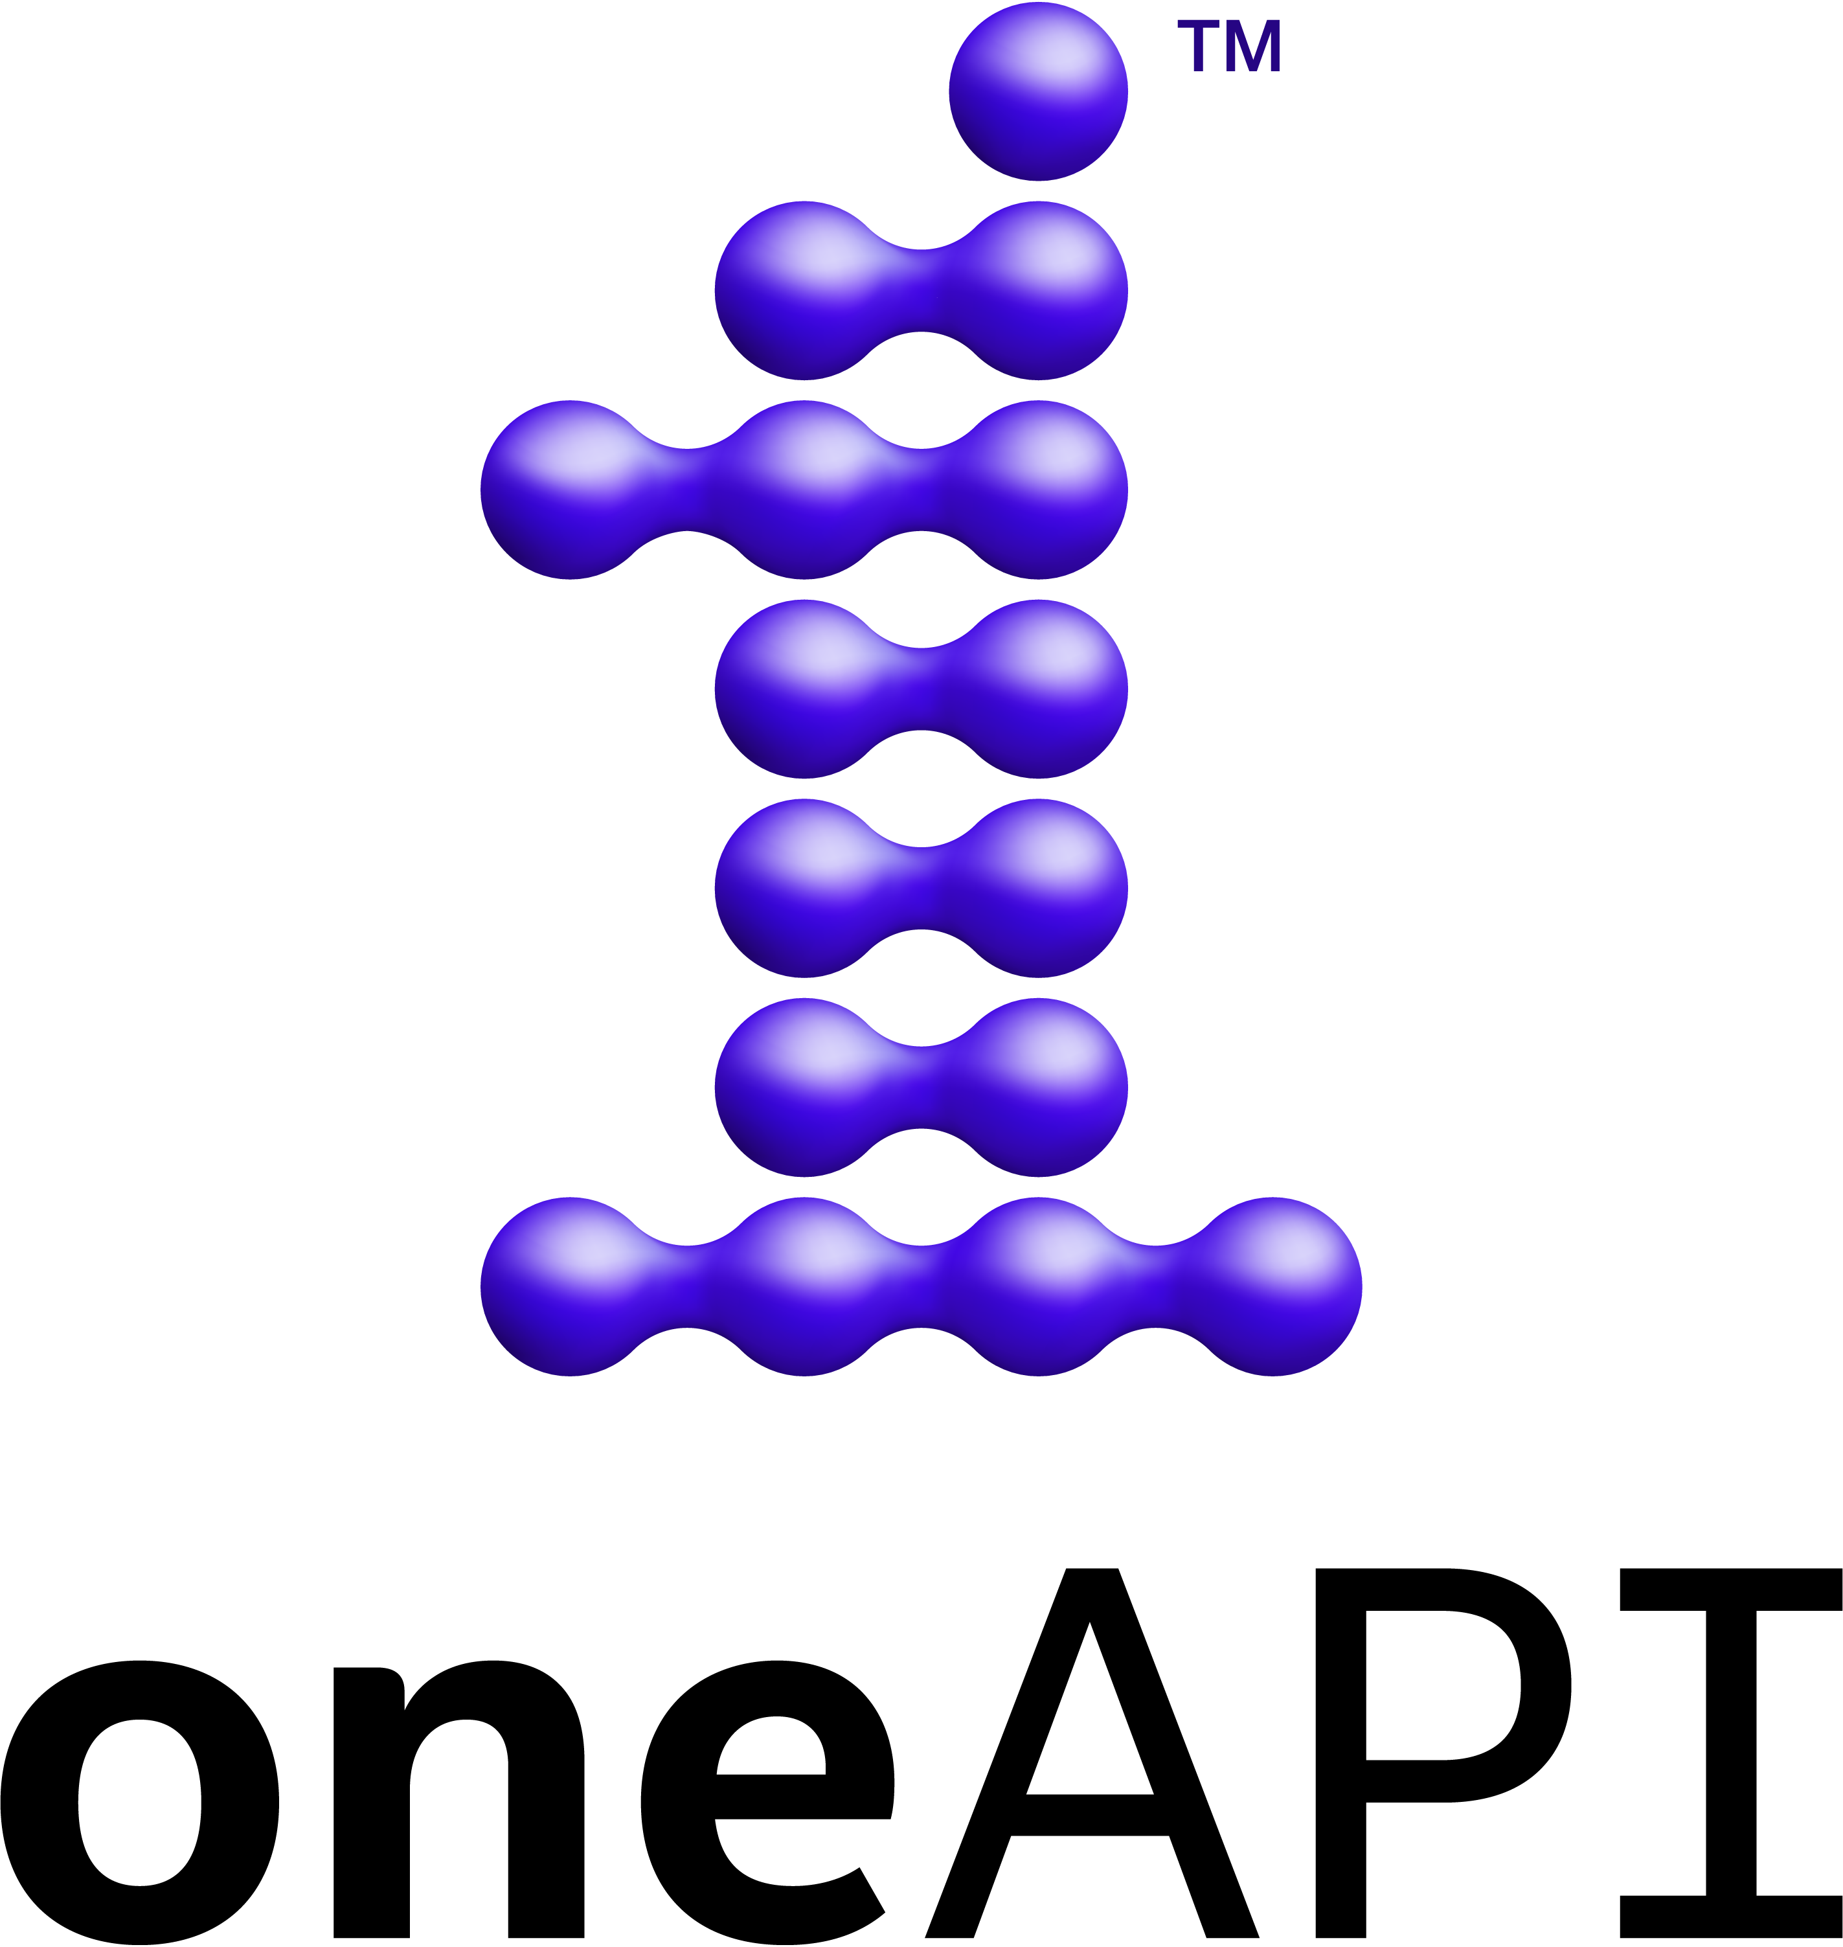
oneAPI の概要
多様なアーキテクチャーにわたる
開発を簡素化する統合プログラミング・モデル
ヘテロジニアス並列性を表現する
統一および簡素化された言語と
ライブラリー
業界標準とオープンな仕様に基づく
既存の HPC プログラミング・モデル
との相互運用性
アプリケーション・ワークロード/多様なハードウェアが必要
スカラー
ベクトル
行列
空間
ミドルウェア/フレームワーク
業界イニシアチブ
インテル製品
XPU
CPU
GPU
FPGA
その他

Slide 5
oneAPI 業界イニシアチブ: ベンダー固有でない
ソリューション
  標準ベースのクロスアーキテクチャー言語
  主要なドメイン固有の関数を高速化するように設計された強力な API
  ベンダーにハードウェア抽象化レイヤーを提供する低水準ハードウェア・インターフェイス
コミュニティーと業界のサポートを促進するオープンなスタンダード
複数のアーキテクチャーとベンダーでコードを再利用可能
アプリケーション・ワークロード
ミドルウェア/フレームワーク
oneAPI 業界仕様
ダイレクト・プログラミング
API ベースのプログラミング
DPC++
ライブラリー
低水準ハードウェア・インターフェイス
XPU
CPU
GPU
FPGA
その他
詳細は、oneapi.com (英語) を参照してください。

Slide 6
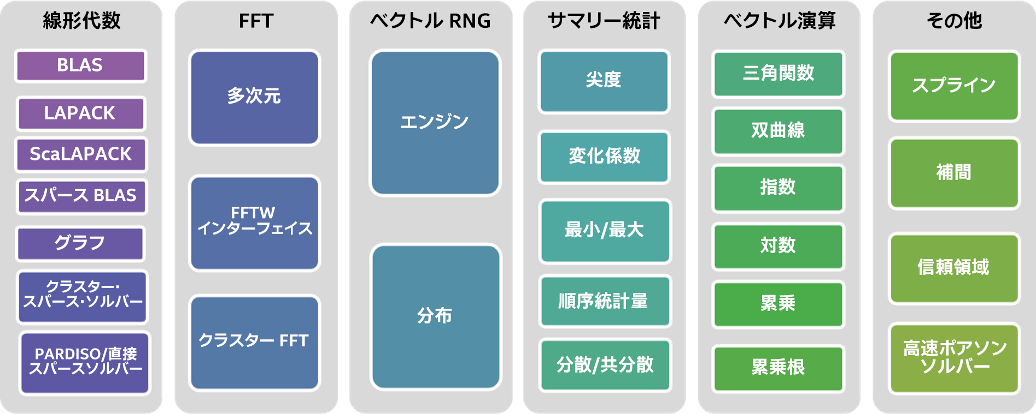
インテル® oneMKL の機能
ベータサポート - 第 9 世代および第 12 世代インテル® プロセッサー・グラフィックスと
インテル® ディスクリート GPU
限定サポート - 第 9 世代および第 12 世代
インテル® プロセッサー・グラフィックスとインテル® ディスクリート GPU (リリースノートを参照)
CPU C/Fortran サポート

Slide 7
ビルドとリンク – DPC++
ヘッダー
#include “mkl_sycl.hpp”
ビルドオプション (新しいオプションはハイライト表示)
clang++ -fsycl –I${MKLROOT}/include -DMKL_ILP64 -c source.cpp -o source.o
リンクオプション (例: TBB でスレッド化されたコードを動的にリンクする場合)
clang++ -fsycl source.o -L${MKLROOT}/lib/intel64
-lmkl_sycl -lmkl_intel_ilp64 -lmkl_tbb_thread -lmkl_core
-lsycl –lOpenCL -ltbb -lpthread -lm –ldl

Slide 8
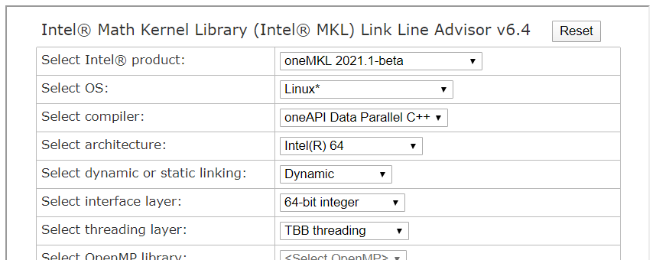
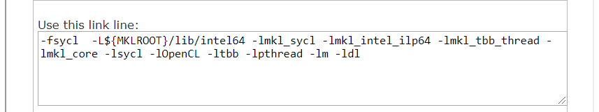
ビルドとリンク – DPC++
https://software.intel.com/en-us/articles/intel-mkl-link-line-advisor (英語)

Slide 9
データ並列 C++: 標準ベースのクロスアーキテクチャー言語
  CPU とアクセラレーターに生産性とパフォーマンスを提供
    ターゲット・ハードウェア間でコードの再利用が可能、特定のアクセラレーター向けのカスタム・チューニングを行うことが可能
    単一アーキテクチャー専用の言語に代わる、オープンな業界全体の代替手段
  ISO C++ および Khronos SYCL* ベース
    C++ の生産性の利点を提供、一般的で使い慣れた C および C++ 構造を使用
    Khronos Group の SYCL* を継承し、データ並列処理とヘテロジニアス・プログラミングをサポート
  コミュニティー・プロジェクトを通じて言語の拡張を推進
    データ並列プログラミングを簡素化する拡張機能
    オープンで継続的な進化のために共同開発される
ダイレクト・プログラミング:
データ並列 C++
コミュニティーによる拡張
Khronos SYCL*
ISO C++
現在、オープンソースおよびインテルの DPC++ コンパイラーはインテルの CPU、GPU、FPGA を含むハードウェアをサポートしています。
Codeplay* は、NVIDIA* GPU をターゲットとする DPC++ コンパイラー
(英語) を発表しています。

Slide 10
始まりは C++11
std::vector<float> A(n,2);
std::vector<float> B(n,0);
for(int i=0; i<n; i++)
{
B[i] += A[i] * A[i];
}

Slide 11
ラムダを使用してループの記述を変更
auto range = ranges::view::iota(0,n);
auto begin = std::begin(range);
auto end = std::end(range);
std::for_each(begin, end, [&] (auto i)
{
B[i] += A[i] * A[i];
});

Slide 12
これらのループは並列化できる
// TBB
tbb::parallel_for_each(begin, end, [&](auto i)
{
B[i] += A[i] * A[i];
});
// Parallel STL
std::for_each(exec::par_unseq, begin, end, [&](auto i)
{
B[i] += A[i] * A[i];
});

Slide 13
SYCL* を使用するとコードをデバイスで実行できる
sycl::buffer<float> bA(A.data(), A.size());
sycl::buffer<float> bB(B.data(), B.size());
sycl::queue q(sycl::default_selector{});
q.submit([&](sycl::handler& h) {
auto pA = bA.get_access<sycl::access::mode::read>(h);
auto pB = bB.get_access<sycl::access::mode::read_write>(h);
h.parallel_for<class aKernel>(sycl::range<1>{n}, [=](sycl::id<1> it)
{
pB[it] += pA[it] * pA[it];
});
});
q.wait();
デバイスを選択してカーネルをデバイスキューに送信

Slide 14
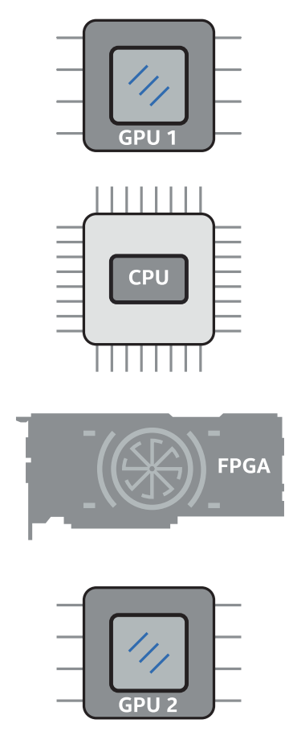
デバイスの検出とワークの管理
キュー
キュー
キュー
XPU
キュー
キュー

Slide 15
DPC++ で新機能を追加
ポインター構文とメモリー割り当て機能を備えた統合共有メモリー
sycl::queue q(gpu_selector{});
float * A = sycl::malloc_shared(n * sizeof(float), q);
float * B = sycl::malloc_shared(n * sizeof(float), q);
q.submit([&](sycl::handler& h)
{
h.parallel_for<class aKernel>(sycl::range<1>{n}, [=](sycl::id<1> it)
{
B[it] += A[it] * A[it];
});
});
q.wait();

Slide 16
DPC++ で新機能を追加
sycl::queue q(gpu_selector{});
float * A = sycl::malloc_shared<float>(n, q);
float * B = sycl::malloc_shared<float>(n, q);
q.submit([&](sycl::handler& h)
{
h.parallel_for<class aKernel>(sycl::range<1>{n}, [=](sycl::id<1> it)
{
B[it] += A[it] * A[it];
});
});
q.wait();
一般的なパターンを簡素化

Slide 17
DPC++ で新機能を追加
sycl::queue q(gpu_selector{});
float * A = sycl::malloc_shared<float>(n, q);
float * B = sycl::malloc_shared<float>(n, q);
q.parallel_for(sycl::range{n}, [=](sycl::id<1> it)
{
B[it] += A[it] * A[it];
}).wait();
簡潔な構文

Slide 18
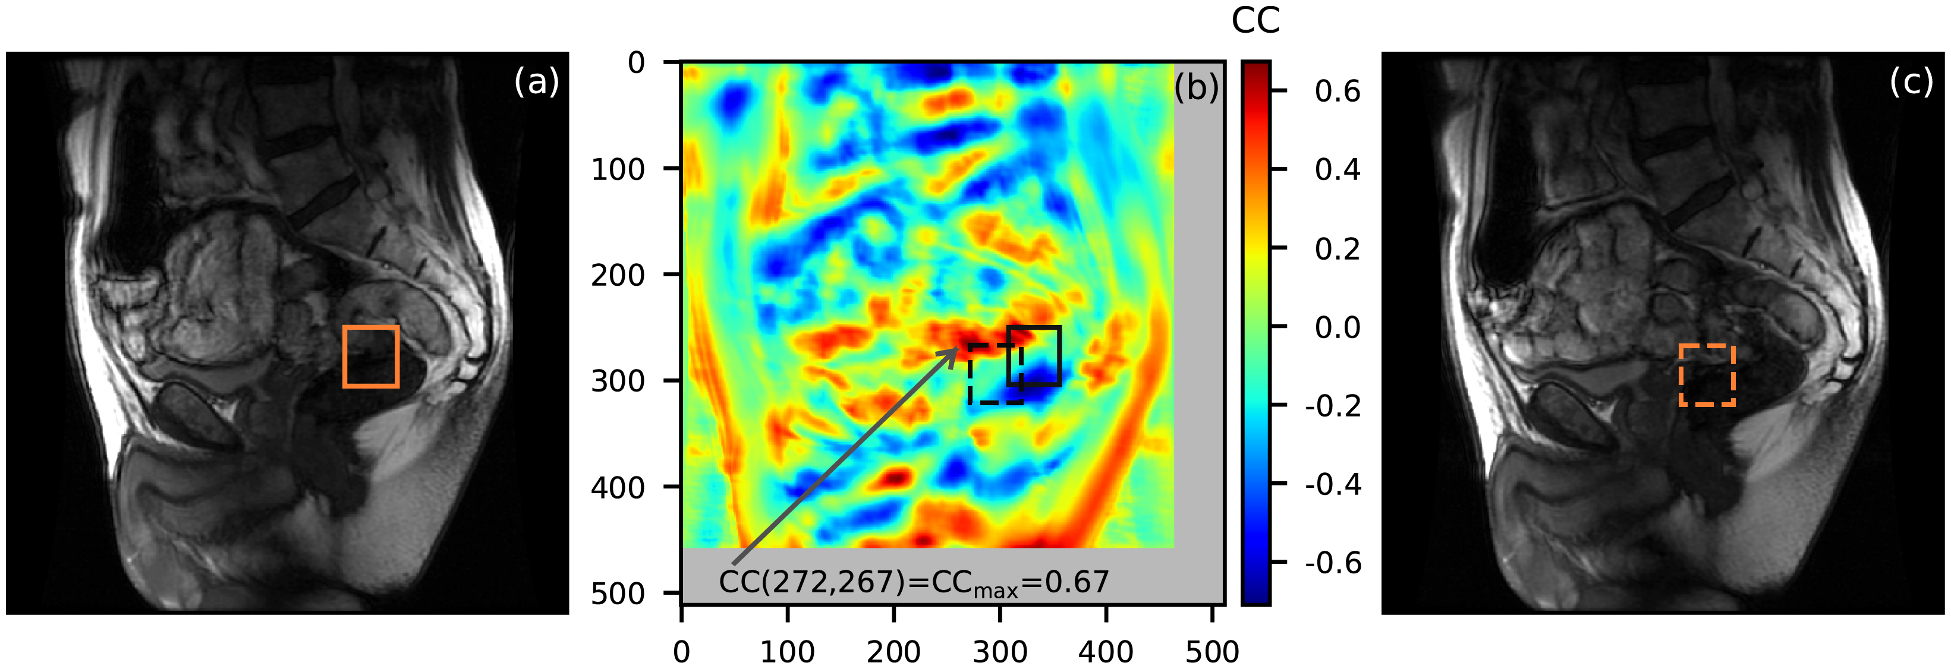
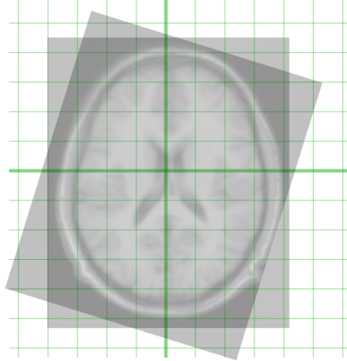
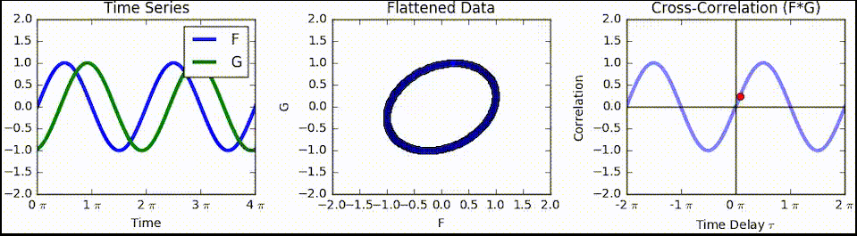
フーリエ相関を使用しているアプリケーション
出典: Kaso A. (2018) 高速フーリエ変換による標準化された相互相関の計算。
PLOS ONE https://journals.plos.org/plosone/article?id=10.1371/journal.pone.0203434 (英語)
出典: https://commons.wikimedia.org/wiki/File:Mni-autoreg_03-registered.png
出典: https://commons.wikimedia.org/wiki/File:Cross_correlation_animation.gif

Slide 19
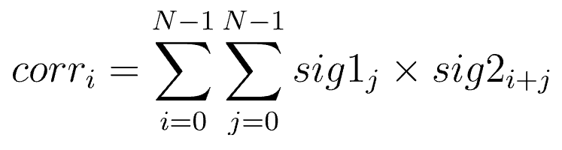
2 つの単純な 1 次元信号について考える
信号 1: 0 0 0 0 0 1 1 0
信号 2: 0 0 1 1 0 0 0 0
2 番目の信号を 1 番目の信号に対して 3 要素シフトさせると、
最大相関スコアは 2 になる
信号 1: 0 0 0 0 0 1 1 0
信号 2: 0 0 1 1 0 0 0 0
相関: (1 * 1) + (1 * 1) = 2

Slide 20
フーリエ相関アルゴリズム (ステップ 1)
FFT [O(N log N)] を使用して総当たり法の総和 [O(N²)] のパフォーマンスを向上する
displacement = MAXLOC(IDFT(DFT(sig1) * CONJG(DFT(sig2))))
ステップ 1: 2 つの信号の離散フーリエ変換を計算する。DFT は独立しているため並列に計算できる。

Slide 21
フーリエ相関アルゴリズム (ステップ 2)
FFT [O(N log N)] を使用して総当たり法の総和 [O(N²)] のパフォーマンスを向上する
displacement = MAXLOC(IDFT(DFT(sig1) * CONJG(DFT(sig2))))
ステップ 2: DFT(sig1) と DFT(sig2) の複素共役を乗算する。

Slide 22
フーリエ相関アルゴリズム (ステップ 3)
FFT [O(N log N)] を使用して総当たり法の総和 [O(N²)] のパフォーマンスを向上する
displacement = MAXLOC(IDFT(DFT(sig1) * CONJG(DFT(sig2))))
ステップ 3: 逆 DFT で 2 つの信号の相関を示す。

Slide 23
フーリエ相関アルゴリズム (ステップ 4)
FFT [O(N log N)] を使用して総当たり法の総和 [O(N²)] のパフォーマンスを向上する
displacement = MAXLOC(IDFT(DFT(sig1) * CONJG(DFT(sig2))))
ステップ 4: 最大相関の位置で sig1 に対する sig2 の最適な変位を示す。

Slide 24
DPC++、統合共有メモリー、インテル® oneMKL を使用すると、複雑な数学演算を簡単に高速化できる
sycl::queue Q(sycl::default_selector{});
auto sig1 = sycl::malloc_shared<float>(N+2, Q);
auto sig2 = sycl::malloc_shared<float>(N+2, Q);
auto corr = sycl::malloc_shared<float>(N+2, Q);
oneapi::mkl::dft::descriptor<oneapi::mkl::dft::precision::SINGLE,
oneapi::mkl::dft::domain::REAL> transform_plan(N);
transform_plan.commit(Q);
auto dft1 = oneapi::mkl::dft::compute_forward(transform_plan, sig1);
auto dft2 = oneapi::mkl::dft::compute_forward(transform_plan, sig2);
dft1.wait();
dft2.wait();
Q.parallel_for<class mulbyconj>(sycl::range<1>{N/2}, [=](auto idx)
{
corr[idx*2+0] = sig1[idx*2+0] * sig2[idx*2+0] + sig1[idx*2+1] * sig2[idx*2+1];
corr[idx*2+1] = sig1[idx*2+1] * sig2[idx*2+0] - sig1[idx*2+0] * sig2[idx*2+1];
}).wait();
oneapi::mkl::dft::compute_backward(transform_plan, corr).wait();

Slide 25
ワークをデバイスに送信するキューを作成する
sycl::queue Q(sycl::default_selector{});
auto sig1 = sycl::malloc_shared<float>(N+2, Q);
auto sig2 = sycl::malloc_shared<float>(N+2, Q);
auto corr = sycl::malloc_shared<float>(N+2, Q);
oneapi::mkl::dft::descriptor<oneapi::mkl::dft::precision::SINGLE,
oneapi::mkl::dft::domain::REAL> transform_plan(N);
transform_plan.commit(Q);
auto dft1 = oneapi::mkl::dft::compute_forward(transform_plan, sig1);
auto dft2 = oneapi::mkl::dft::compute_forward(transform_plan, sig2);
dft1.wait();
dft2.wait();
Q.parallel_for<class mulbyconj>(sycl::range<1>{N/2}, [=](auto idx)
{
corr[idx*2+0] = sig1[idx*2+0] * sig2[idx*2+0] + sig1[idx*2+1] * sig2[idx*2+1];
corr[idx*2+1] = sig1[idx*2+1] * sig2[idx*2+0] - sig1[idx*2+0] * sig2[idx*2+1];
}).wait();
oneapi::mkl::dft::compute_backward(transform_plan, corr).wait();

Slide 26
sycl::queue Q(sycl::default_selector{});
auto sig1 = sycl::malloc_shared<float>(N+2, Q);
auto sig2 = sycl::malloc_shared<float>(N+2, Q);
auto corr = sycl::malloc_shared<float>(N+2, Q);
oneapi::mkl::dft::descriptor<oneapi::mkl::dft::precision::SINGLE,
oneapi::mkl::dft::domain::REAL> transform_plan(N);
transform_plan.commit(Q);
auto dft1 = oneapi::mkl::dft::compute_forward(transform_plan, sig1);
auto dft2 = oneapi::mkl::dft::compute_forward(transform_plan, sig2);
dft1.wait();
dft2.wait();
Q.parallel_for<class mulbyconj>(sycl::range<1>{N/2}, [=](auto idx)
{
corr[idx*2+0] = sig1[idx*2+0] * sig2[idx*2+0] + sig1[idx*2+1] * sig2[idx*2+1];
corr[idx*2+1] = sig1[idx*2+1] * sig2[idx*2+0] - sig1[idx*2+0] * sig2[idx*2+1];
}).wait();
oneapi::mkl::dft::compute_backward(transform_plan, corr).wait();.
ワークの配列を統合共有メモリー空間に割り当てる

Slide 27
sycl::queue Q(sycl::default_selector{});
auto sig1 = sycl::malloc_shared<float>(N+2, Q);
auto sig2 = sycl::malloc_shared<float>(N+2, Q);
auto corr = sycl::malloc_shared<float>(N+2, Q);
oneapi::mkl::dft::descriptor<oneapi::mkl::dft::precision::SINGLE,
oneapi::mkl::dft::domain::REAL> transform_plan(N);
transform_plan.commit(Q);
auto dft1 = oneapi::mkl::dft::compute_forward(transform_plan, sig1);
auto dft2 = oneapi::mkl::dft::compute_forward(transform_plan, sig2);
dft1.wait();
dft2.wait();
Q.parallel_for<class mulbyconj>(sycl::range<1>{N/2}, [=](auto idx)
{
corr[idx*2+0] = sig1[idx*2+0] * sig2[idx*2+0] + sig1[idx*2+1] * sig2[idx*2+1];
corr[idx*2+1] = sig1[idx*2+1] * sig2[idx*2+0] - sig1[idx*2+0] * sig2[idx*2+1];
}).wait();
oneapi::mkl::dft::compute_backward(transform_plan, corr).wait();.
インテル® oneMKL のフーリエ変換記述子を作成する

Slide 28
sycl::queue Q(sycl::default_selector{});
auto sig1 = sycl::malloc_shared<float>(N+2, Q);
auto sig2 = sycl::malloc_shared<float>(N+2, Q);
auto corr = sycl::malloc_shared<float>(N+2, Q);
oneapi::mkl::dft::descriptor<oneapi::mkl::dft::precision::SINGLE,
oneapi::mkl::dft::domain::REAL> transform_plan(N);
transform_plan.commit(Q);
auto dft1 = oneapi::mkl::dft::compute_forward(transform_plan, sig1);
auto dft2 = oneapi::mkl::dft::compute_forward(transform_plan, sig2);
dft1.wait();
dft2.wait();
Q.parallel_for<class mulbyconj>(sycl::range<1>{N/2}, [=](auto idx)
{
corr[idx*2+0] = sig1[idx*2+0] * sig2[idx*2+0] + sig1[idx*2+1] * sig2[idx*2+1];
corr[idx*2+1] = sig1[idx*2+1] * sig2[idx*2+0] - sig1[idx*2+0] * sig2[idx*2+1];
}).wait();
oneapi::mkl::dft::compute_backward(transform_plan, corr).wait();
順変換を非同期に計算して完了するまで待つ

Slide 29
sycl::queue Q(sycl::default_selector{});
auto sig1 = sycl::malloc_shared<float>(N+2, Q);
auto sig2 = sycl::malloc_shared<float>(N+2, Q);
auto corr = sycl::malloc_shared<float>(N+2, Q);
oneapi::mkl::dft::descriptor<oneapi::mkl::dft::precision::SINGLE,
oneapi::mkl::dft::domain::REAL> transform_plan(N);
transform_plan.commit(Q);
auto dft1 = oneapi::mkl::dft::compute_forward(transform_plan, sig1);
auto dft2 = oneapi::mkl::dft::compute_forward(transform_plan, sig2);
dft1.wait();
dft2.wait();
Q.parallel_for<class mulbyconj>(sycl::range<1>{N/2}, [=](auto idx)
{
corr[idx*2+0] = sig1[idx*2+0] * sig2[idx*2+0] + sig1[idx*2+1] * sig2[idx*2+1];
corr[idx*2+1] = sig1[idx*2+1] * sig2[idx*2+0] - sig1[idx*2+0] * sig2[idx*2+1];
}).wait();
oneapi::mkl::dft::compute_backward(transform_plan, corr).wait();
アルゴリズムの共役乗算ステップを実行する

Slide 30
sycl::queue Q(sycl::default_selector{});
auto sig1 = sycl::malloc_shared<float>(N+2, Q);
auto sig2 = sycl::malloc_shared<float>(N+2, Q);
auto corr = sycl::malloc_shared<float>(N+2, Q);
oneapi::mkl::dft::descriptor<oneapi::mkl::dft::precision::SINGLE,
oneapi::mkl::dft::domain::REAL> transform_plan(N);
transform_plan.commit(Q);
auto dft1 = oneapi::mkl::dft::compute_forward(transform_plan, sig1);
auto dft2 = oneapi::mkl::dft::compute_forward(transform_plan, sig2);
dft1.wait();
dft2.wait();
Q.parallel_for<class mulbyconj>(sycl::range<1>{N/2}, [=](auto idx)
{
corr[idx*2+0] = sig1[idx*2+0] * sig2[idx*2+0] + sig1[idx*2+1] * sig2[idx*2+1];
corr[idx*2+1] = sig1[idx*2+1] * sig2[idx*2+0] - sig1[idx*2+0] * sig2[idx*2+1];
}).wait();
oneapi::mkl::dft::compute_backward(transform_plan, corr).wait();
逆変換を計算する

Slide 31
ベクトル演算関数を利用
auto dft1 = oneapi::mkl::dft::compute_forward(transform_plan, sig1);
auto dft2 = oneapi::mkl::dft::compute_forward(transform_plan, sig2);
dft1.wait();
dft2.wait();
Q.parallel_for<class mulbyconj>(sycl::range<1>{N/2}, [=](auto idx)
{
corr[idx*2+0] = sig1[idx*2+0] * sig2[idx*2+0] + sig1[idx*2+1] * sig2[idx*2+1];
corr[idx*2+1] = sig1[idx*2+1] * sig2[idx*2+0] - sig1[idx*2+0] * sig2[idx*2+1];
}).wait();
インテル® oneMKL には共役乗算向けの便利な関数が含まれている
oneapi::mkl::vm::mulbyconj(Q, N/2, reinterpret_cast<std::complex<float>*>(sig1),
reinterpret_cast<std::complex<float>*>(sig2),
reinterpret_cast<std::complex<float>*>(corr),
{dft1, dft2}).wait();

Slide 32
インテル® oneMKL の関数でイベント信号を制御
auto dft1 = oneapi::mkl::dft::compute_forward(transform_plan, sig1);
auto dft2 = oneapi::mkl::dft::compute_forward(transform_plan, sig2);
oneapi::mkl::vm::mulbyconj(Q, N/2, reinterpret_cast<std::complex<float>*>(sig1),
reinterpret_cast<std::complex<float>*>(sig2),
reinterpret_cast<std::complex<float>*>(corr),
{dft1, dft2}).wait();
インテル® oneMKL にはイベント信号を制御する多くの関数が含まれている。mulbyconj は順変換が完了するまで実行されない。
mulbyconj 関数がリターンするまでホストは待機する

Slide 33


最後に: 紹介しなかったこと
1. 信号の初期化。不要なホスト-デバイス間のデータ転送を行うことなくデバイス上の入力配列を初期化する方法を確認するには、左のリンクを参照してください。バッファリングと USM についても説明しています。
2. MAXLOC。デバイスでの MAXLOC リダクションを含む 1 次元フーリエ相関のサンプルコードは、左のリンクを参照してください。
3. パフォーマンス。

Slide 34
関心の違い
ドメイン・
エキスパート
チューニング・
エキスパート
(アプリケーション開発者)
(コンパイラー/ライブラリー開発者)
ドメイン・エキスパートとチューニング・エキスパートの開発者では関心が異なり、両者には大きなギャップがあります。
できるだけ、ライブラリー API を使用して、アーキテクチャー全体で最高のパフォーマンスが得られるようにしてください。

Slide 35
DPC++ とインテル® oneMKL を使ってみよう!
oneAPI を利用可能
インテル® DevCloud
インテル® oneAPI ツールキットを使用する
データ並列 C++ について学ぶ
インテル® oneAPI ソフトウェアを
使用して、さまざまなインテルの CPU、GPU、FPGA のワークロードを開発、
テスト、実行できるサンドボックス
software.intel.com/devcloud/oneapi （英語)
ワークロードを評価する
ヘテロジニアス・アプリケーションを開発する
プロジェクトのプロトタイプを生成する
ダウンロード不要 | ハードウェアの取得不要 | インストール不要 | セットアップと設定不要
数秒で起動して実行可能

